Slide 1
От регионального проекта до международных баз данных: развитие российских правовых журналов на примере BRICS Law Journal

Slide 2
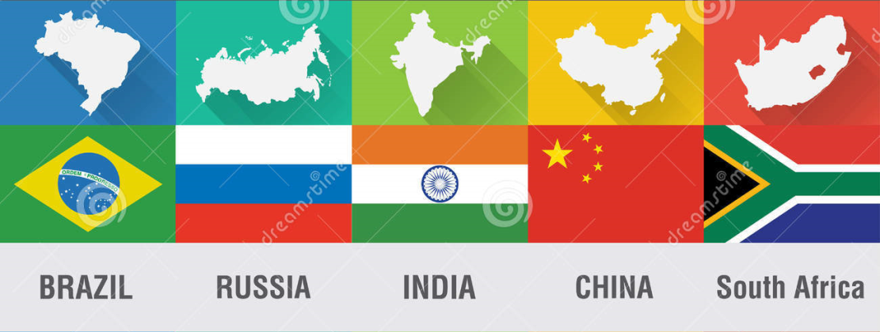
BRICS Law Journal
В 2016 году в рамках программы повышения конкурентоспособности российских вузов 5-100 Тюменский государственный университет стал учредителем юридического академического журнала BRICS Law Journal

Slide 3
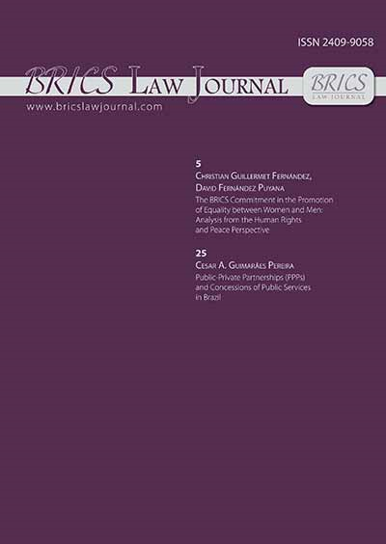
BRICS Law Journal
Первый в мире юридический академический журнал, освещающий правовые аспекты стран группы БРИКС
Индексируется международными агентствами и БД (СКОПУС),
включен в международную исследовательскую базу HeinOnline
Создан в 2014 по инициативе академической общественности Бразилии, России, Индии, Китая, ЮАР

Slide 4
BRICS Law Journal
Печатный ISSN 2409-9058
Online ISSN 2412-2343
Cайт журнала
http://www.bricslawjournal.com/

Slide 5
BRICS Law Journal
Цели создания и развития:
формирование международной экспертной площадки для анализа процессов, происходящих в современном международном праве и отраслях права стран БРИКС
развитие российской правовой науки и распространение результатов научных исследований и разработок российской правовой школы в международном научном сообществе
создание благоприятных условий для повышения уровня научных исследований российских ученых в области права

Slide 6
BRICS Law Journal
Миссия журнала:
обеспечение равноправной дискуссии российских юристов с зарубежными экспертами в области права
продвижение российского права, российской правовой школы, равно как и права стран БРИКС, в международном научном сообществе
повышения «узнаваемости» отечественных учёных и практиков за рубежом
укрепление престижа российских высших учебных заведений на международном уровне

Slide 7
BRICS Law Journal
Описание:
В редакционный совет журнала входят представители всех стран БРИКС, признанные ученые-юристы Бразилии, России, Китая, Индии и Южной Африки
Издается на английском языке, четыре раза в год как в электронном, так и в печатном издании
Все статьи журнала проходят рецензирование, отражают актуальную тематику стран БРИКС и вносят значительный вклад в развитие ассоциации

Slide 8
BRICS Law Journal
Приглашение к публикации:
Соответствие рукописей требованиям журнала
Допустимый формат: статьи, комментарии, обзоры
До-публикационный пруфридинг
Рецензирование
Сравнительно-правовой аспект, использование зарубежных источников

Slide 9
BRICS Law Journal
Примерная тематика публикаций:
Правовые основы функционирования БРИКС
Сотрудничество стран БРИКС по правовым вопросам
Анализ норм международного права для обеспечения функционирования БРИКС
Анализ национальных правовых систем стран БРИКС
Гармонизация правовых систем для обеспечения сотрудничества стран БРИКС
Правовое регулирование в сферах , актуальных в повестке БРИКС (финансовые и налоговые отношения, противодействие терроризму, кибер-безопасность, экономическая безопасность, охрана окружающей среды, энергетика, торговля, миграция и трудовые отношения, юридическое образование), иных

Slide 10
BRICS Law Journal
Соавторство научных статей в странах БРИКС:
 | Бразилия | Россия | Индия | Китай | ЮАР
Бразилия | 36,111 | 533 | 373 | 623 | 266
Россия | 533 | 27,303 | 393 | 898 | 237
Индия | 373 | 393 | 46,348 | 699 | 262
Китай | 623 | 898 | 699 | 183,760 | 325
ЮАР | 266 | 237 | 262 | 325 | 9,217
* BRICS and Global Governance. 2018.
Ed. by Marina Larionova and John J. Kirton

Slide 11
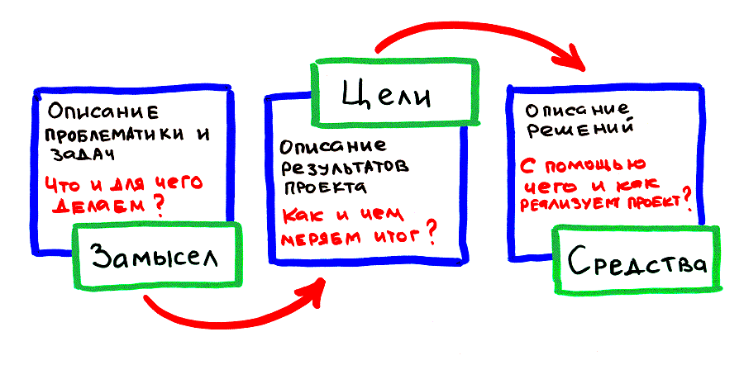
BRICS Law Journal
развивать совместные научные исследования с учеными не только из стран БРИКС, но и всего мира
повысить узнаваемость университета среди известных юридических школ стран БРИКС
нарастить исследовательский потенциал университета в области правовых наук
Задачи
Результат

Slide 12
BRICS Law Journal
Краткосрочные цели
и ближайшие перспективы:

Slide 13
BRICS Law Journal
Контакты:
Главный редактор – Малешин Дмитрий Ярославович, профессор МГУ им. М.В. Ломоносова и НИУ «ВШЭ», dmitry.maleshin@gmail.com
Заместитель главного редактора – Марочкин Сергей Юрьевич, директор Института государства и права ТюмГУ, профессор s.y.marochkin@utmn.ru
Ответственный редактор – Гладун Елена Федоровна, доцент кафедры административного и финансового права Института государства и права ТюмГУ, к.ю.н. efgladun@yandex.ru

Slide 14
СПАСИБО ЗА ВНИМАНИЕ!

